Slide 1
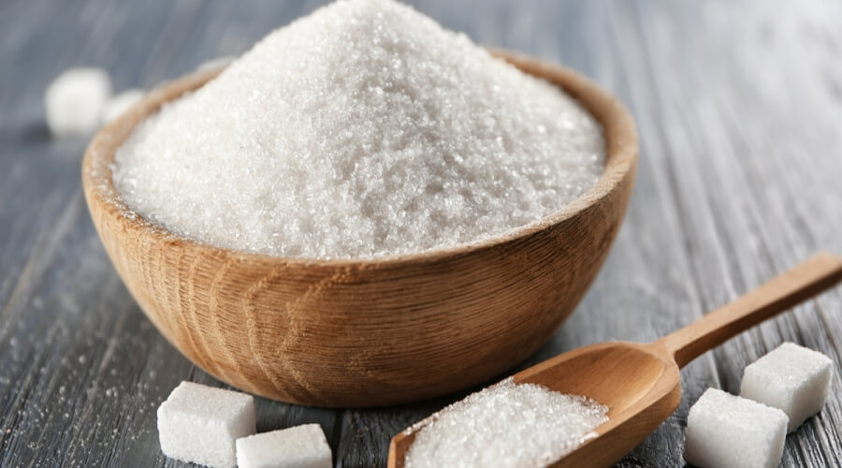
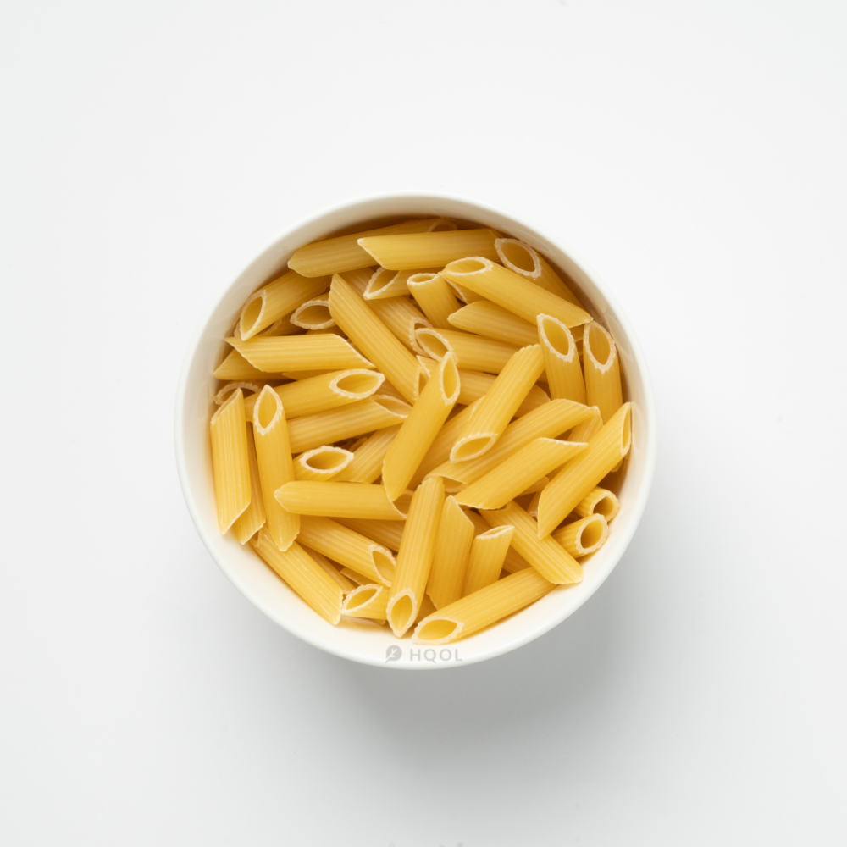
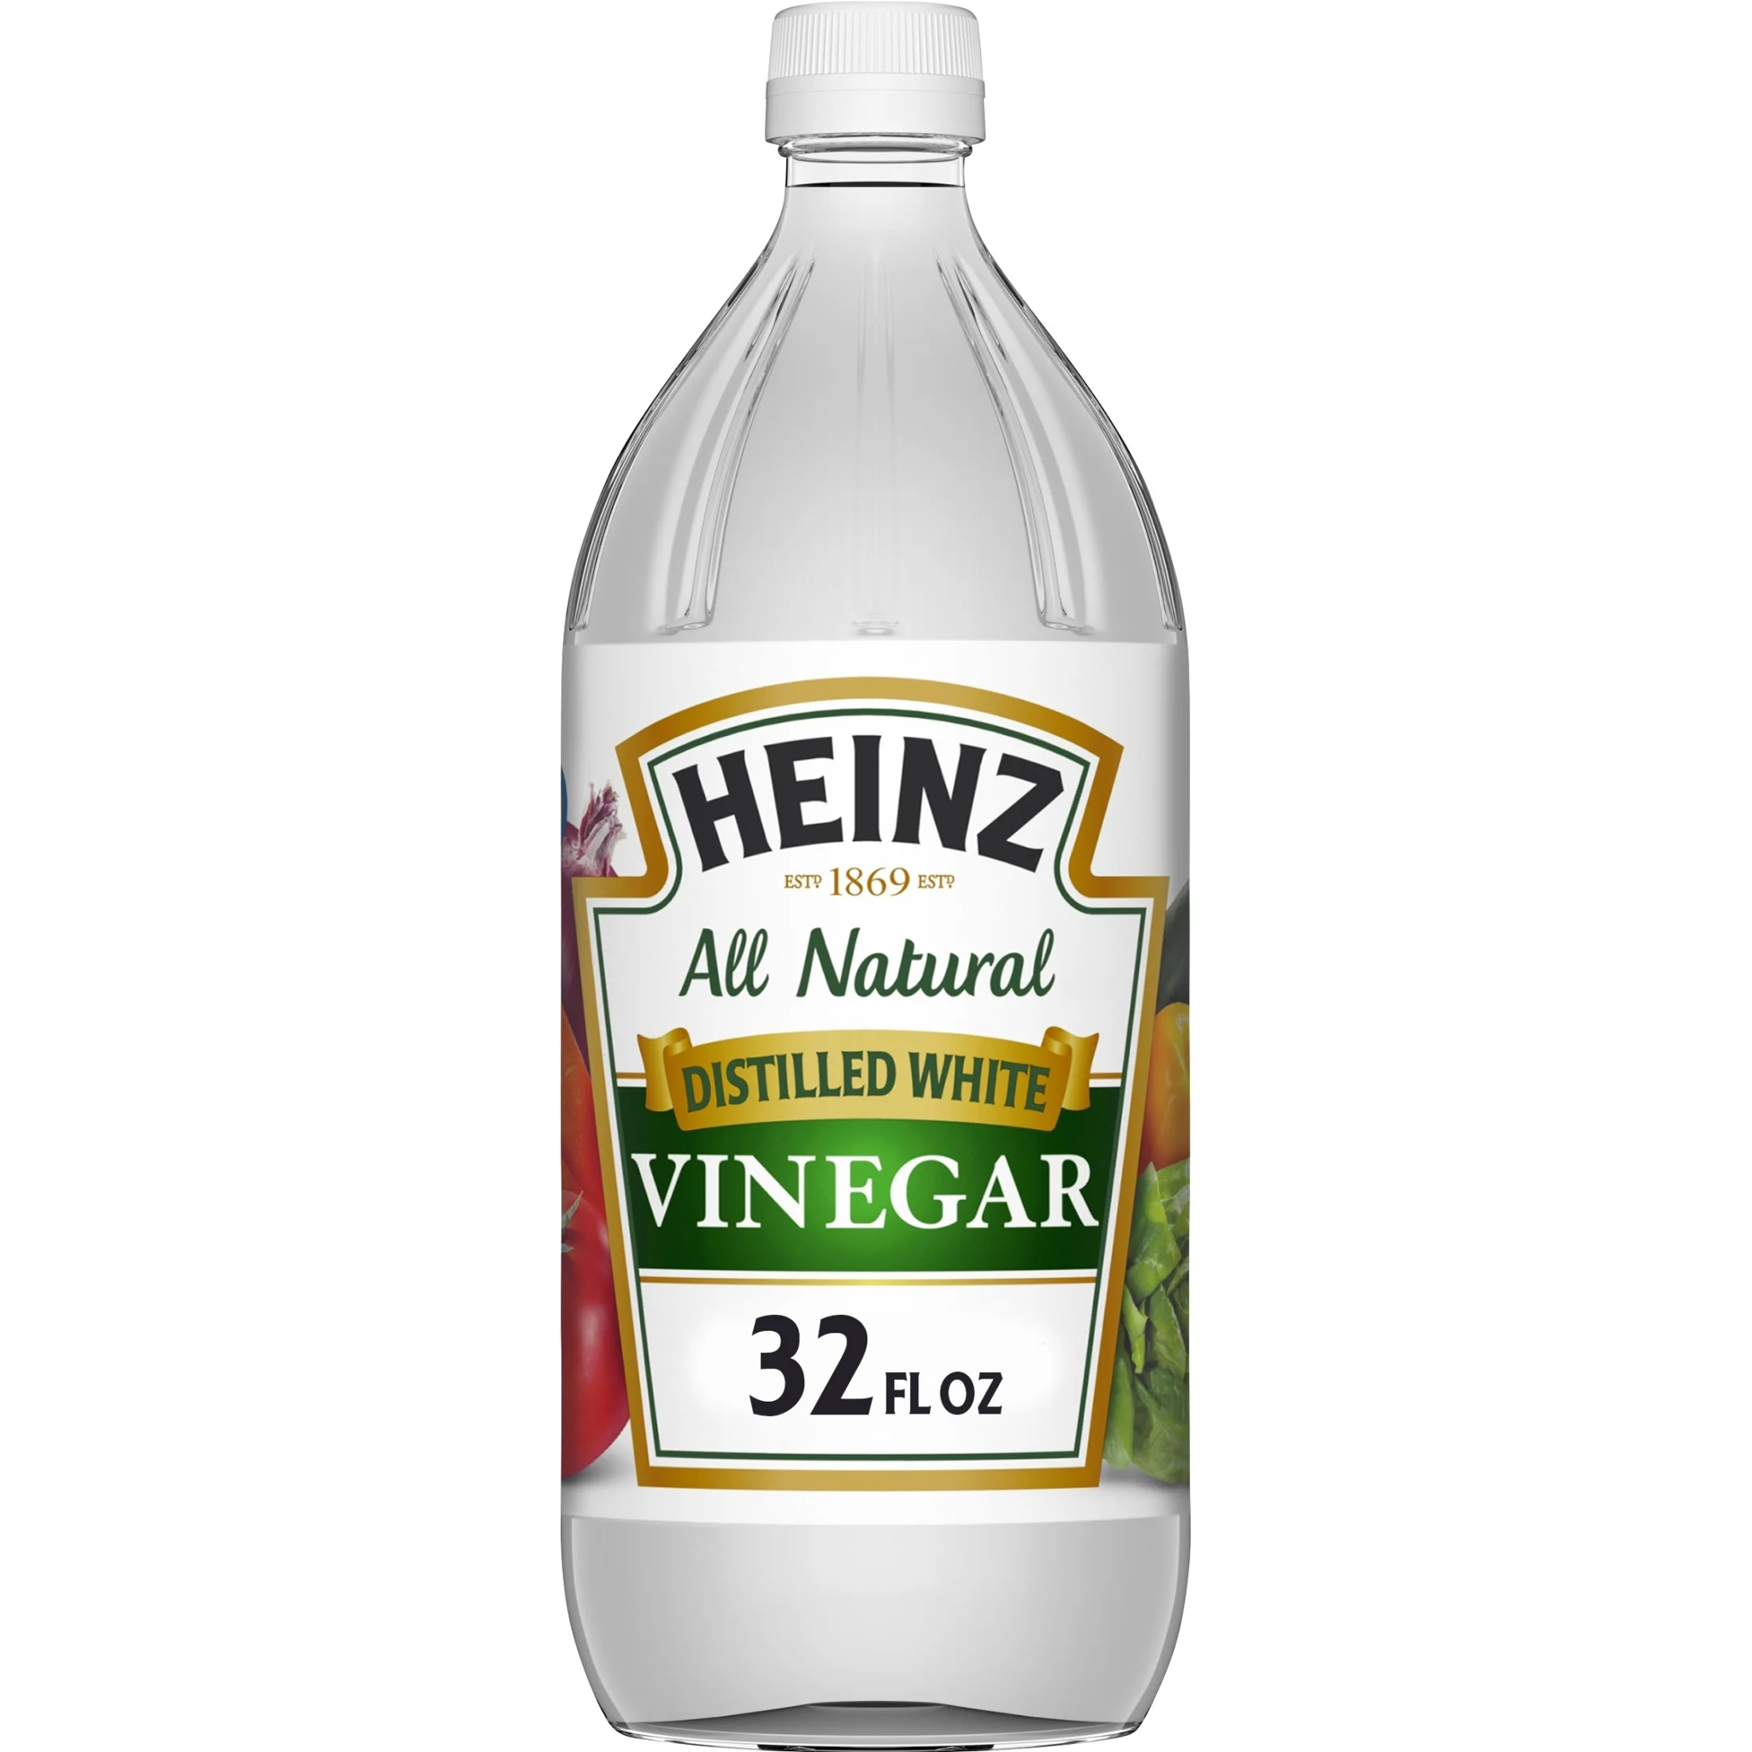
الدرس الثاني عشر
المعيار | المخرج | عنوان الدرس | الوحدة
يضيف المواد الحافظة التي تساعد على إبقاء الزهور بحالة جيدة لمدة أطول | يُنفّذ خطوات العناية بالزهور وتخزينها | العناية بالزهور | يُنسق الزهور والهدايا
السؤال الأول : ضع علامة صح على المواد الحافظة التي يمكننا اضافتها للزهور لتبقى لفترة اطول :

Slide 2
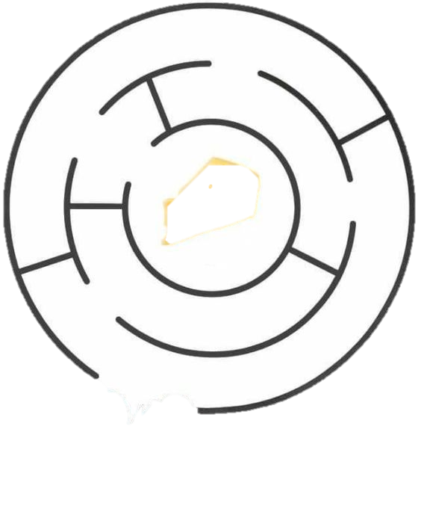
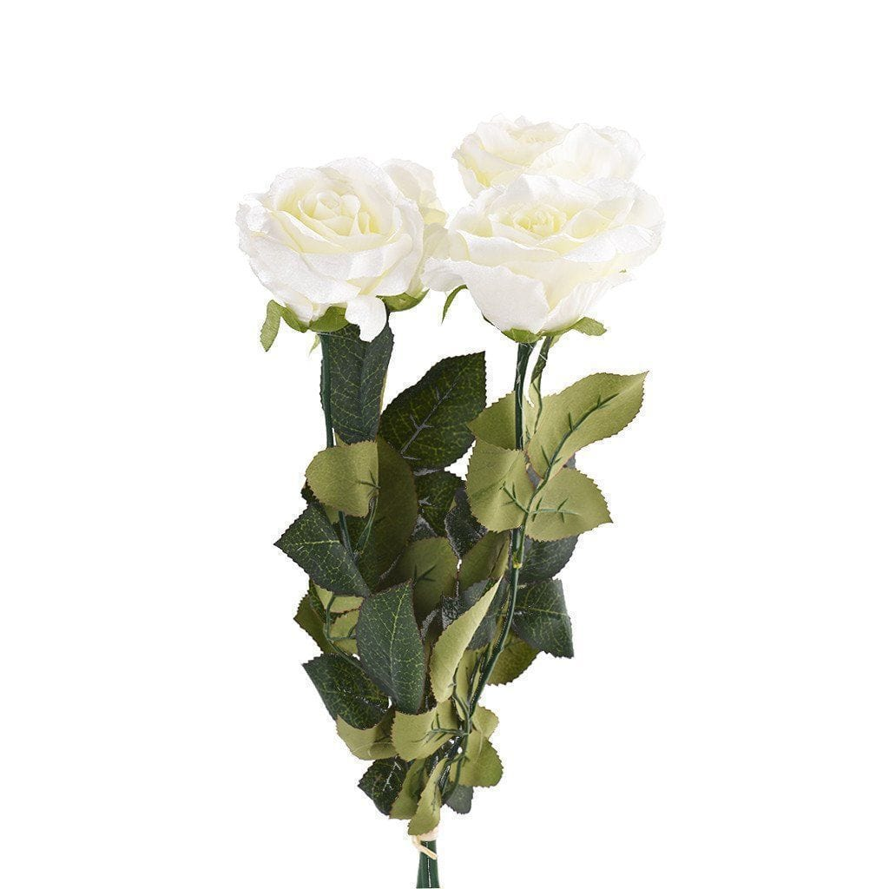
الدرس الثاني عشر
المعيار | المخرج | عنوان الدرس | الوحدة
يضيف المواد الحافظة التي تساعد على إبقاء الزهور بحالة جيدة لمدة أطول | يُنفّذ خطوات العناية بالزهور وتخزينها | العناية بالزهور | يُنسق الزهور والهدايا
هل يمكنكم مساعدتي للوصول لزهرتي الجميلة؟

